Slide 1
CHỦ ĐỀ 8
PHÉP NHÂN, PHÉP CHIA
BÀI 40
BẢNG NHÂN 5

Slide 2
YÊU CẦU CẦN ĐẠT
- HS củng cố bảng nhân 5, vận dụng tính nhẩm.
- Thực hiện tính trong trường hợp có 2 dấu phép tính. Biết đếm cách đều 5 , vận dụng giải toán thực tế.
- Qua hoạt động khám phá, học sinh được phát triển năng lực giải quyết vấn đề toán học
- Qua hệ thống các bài tập thực hành, vận dụng, HS quan sát đề bài hình vẽ sinh động, tìm ra cách giải, diễn đạt (nói và viết) khi trình bày, trả lời câu hỏi, HS được phát triển năng lực giao tiếp toán học

Slide 4
1
Số
?
a)
Thừa số | 5 | 5 | 5 | 5 | 5 | 5 | 5 | 5
Thừa số | 3 | 5 | 7 | 9 | 2 | 4 | 6 | 8
Tích | 15 | ? | ? | ? | ? | ? | ? | ?
25
35
45
10
20
30
40
b)
10
35
5

Slide 5
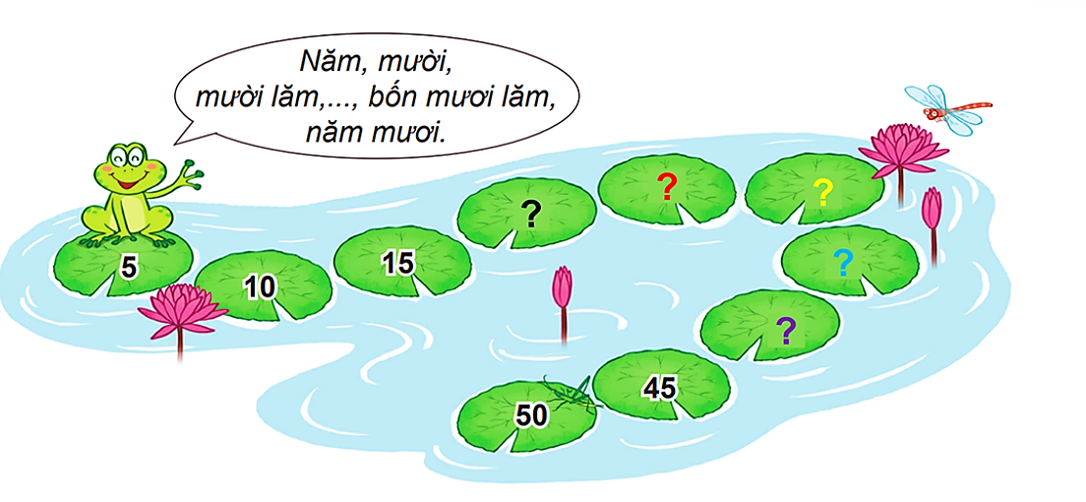
2
Đếm thêm 5 rồi nêu số còn thiếu.
25
30
20
35
40

Slide 6
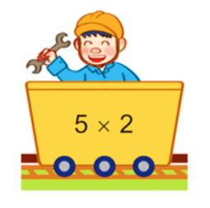
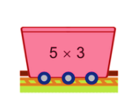
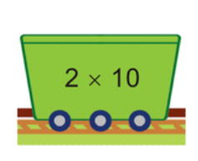
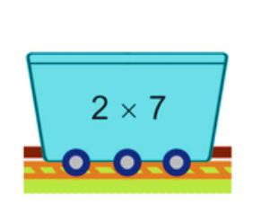
3
15
10
20
14
a) Toa tàu nào ghi phép tính có kết quả lớn nhất?
b) Toa tàu nào ghi phép tính có kết quả bé nhất?

Slide 7
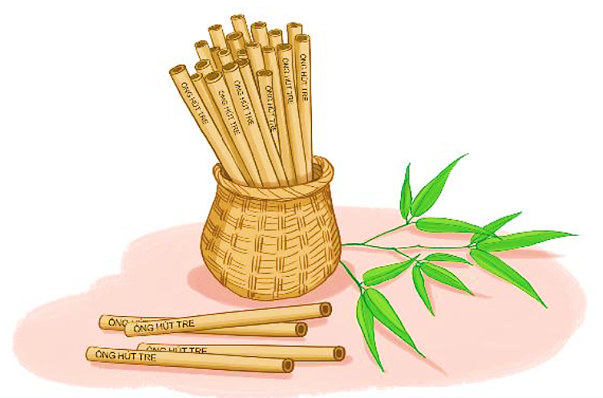
4
Bác Hòa làm ống hút bằng tre thay ống nhựa. Mỗi đoạn tre làm được 5 ống hút. Hỏi với 5 đoạn tre như vậy, bác Hòa làm được bao nhiêu ống hút?
Bài giải
Với 5 đoạn tre như vậy, bác Hòa làm được số ống hút là:
5 $×$ 5 = 25 (ống hút)
Đáp số: 25 ống hút.

